Slide 1
Faça o download do arquivo neoncards.zip e descompacte-a na pasta de exercícios de Programação Web.
Na pasta neoncards você encontrará os arquivos:
index.html (completo)
style.css (vazio)
card1.jpeg
O objetivo deste exercício é a construir o estilo da página, aplicando os efeitos neon e translação nos cards.

Slide 2
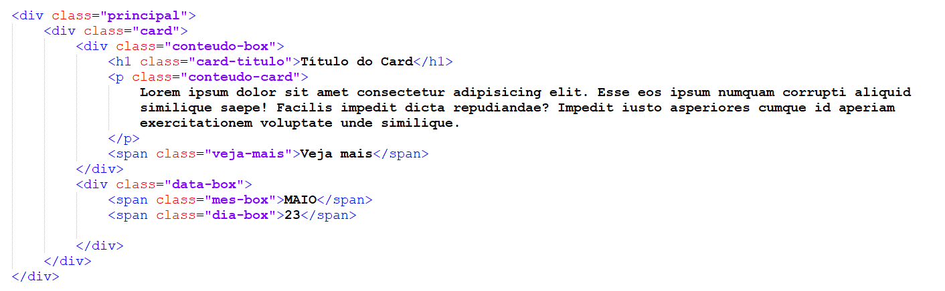
Para a realização dessa atividade é importante que você entenda a organização dos elementos HTML.
Abaixo, temos o código HTML do primeiro card.
Os demais seguem a mesma estrutura. Antes de iniciar a construção do style.css, analise todo o arquivo index.html que foi disponibilizado, juntamente com esse tutorial.
principal
card
conteudo-box
card-titulo
conteudo-card
veja-mais
data-box
mes-box
dia-box

Slide 3
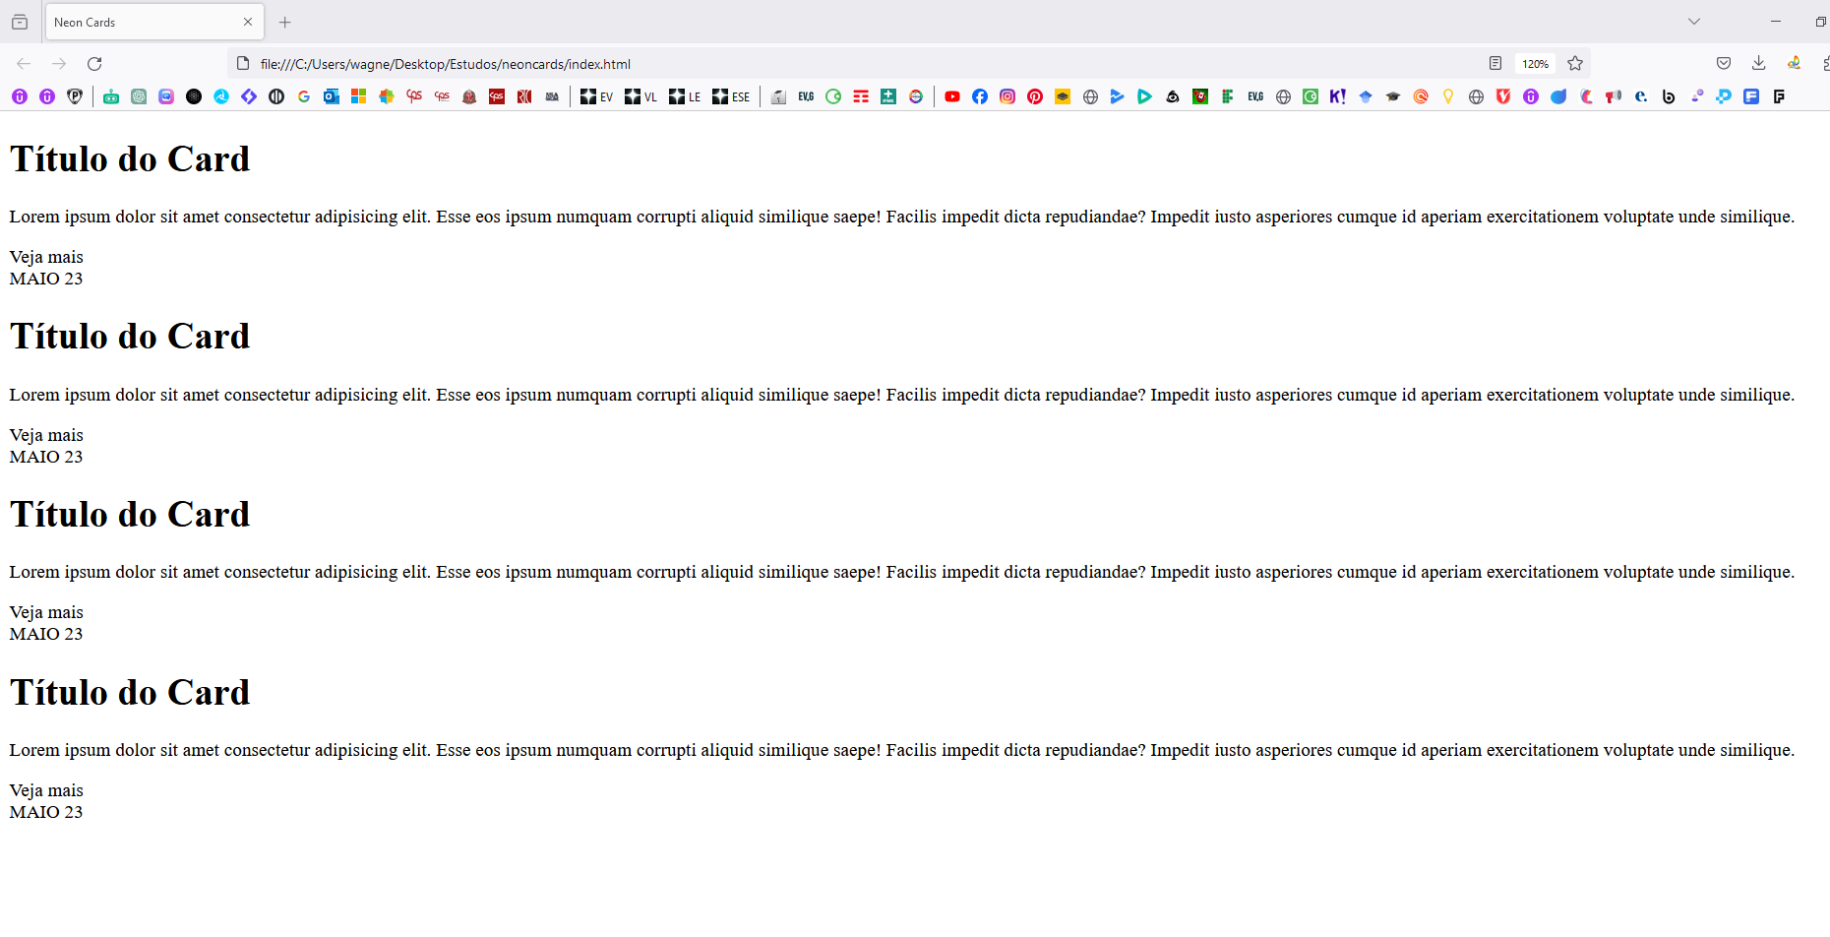
Esse é o código HTML sem estilos.

Slide 4
Implemente o arquivo style.css e acompanhe no navegador a evolução dos efeitos.

Slide 5
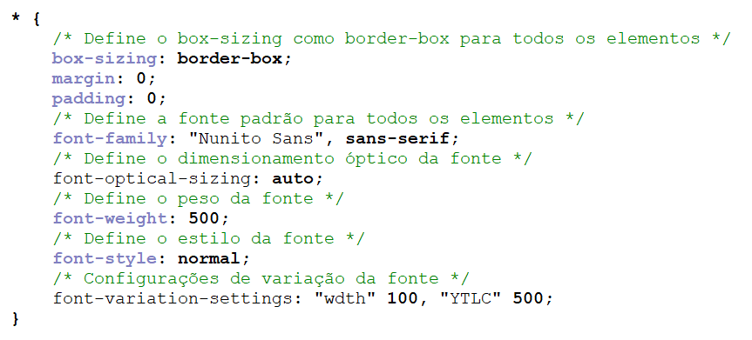
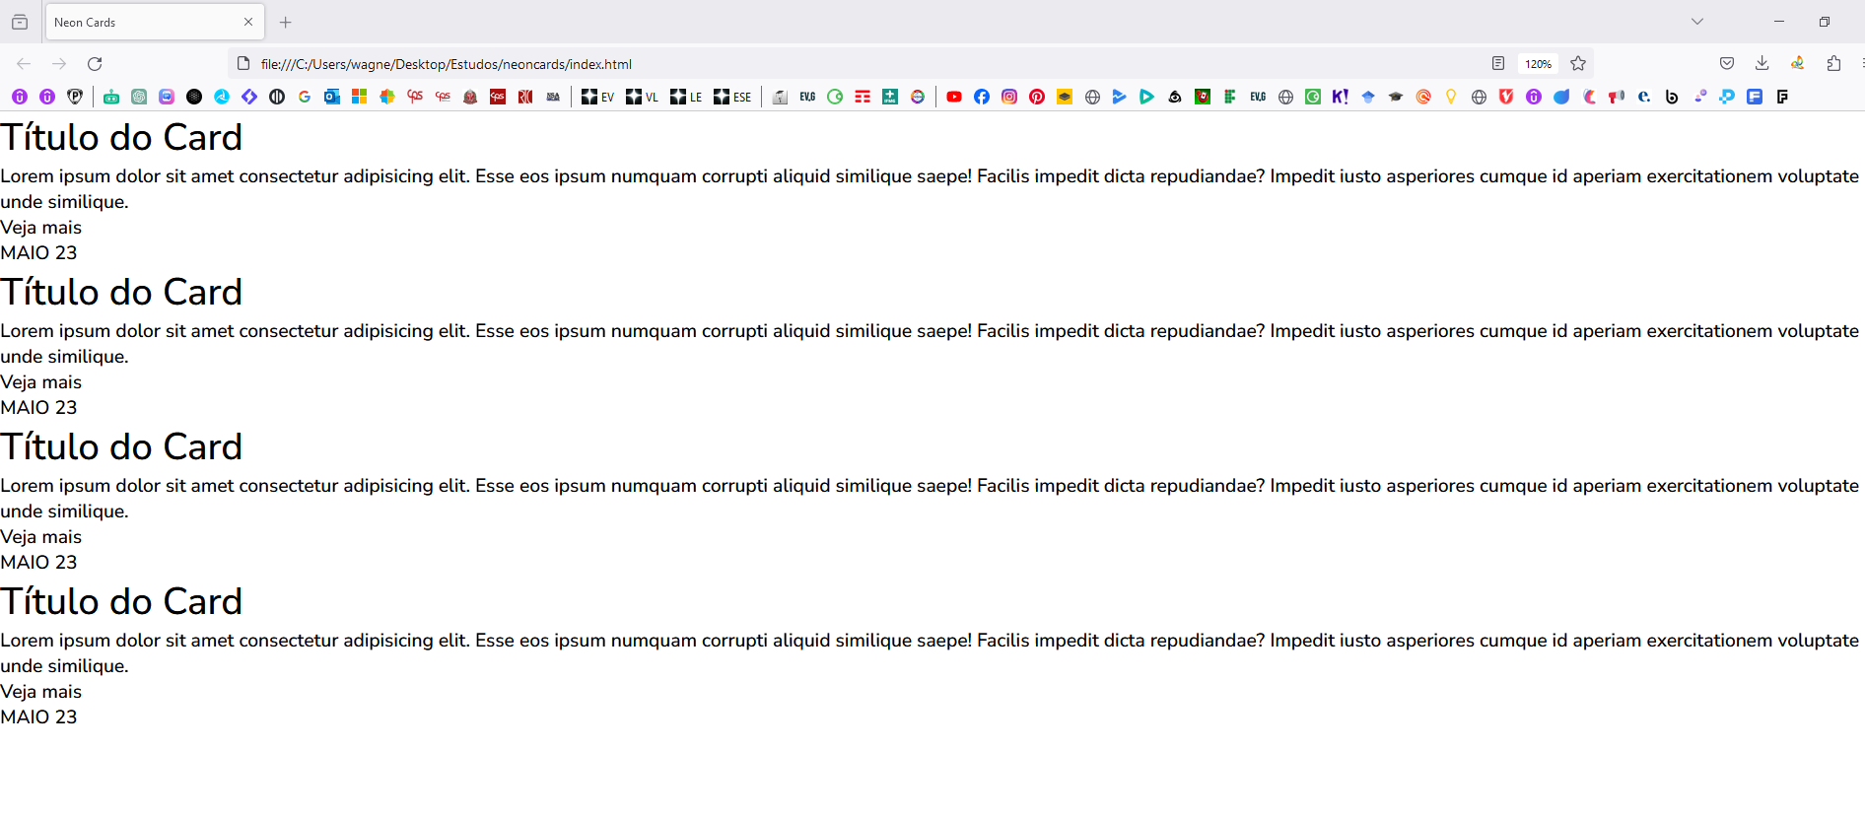
Implemente o arquivo style.css e acompanhe no navegador a evolução dos efeitos.

Slide 6
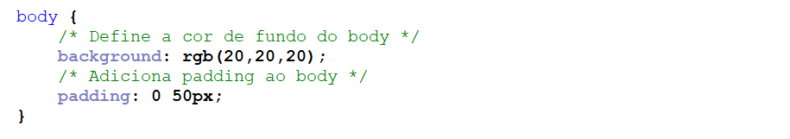
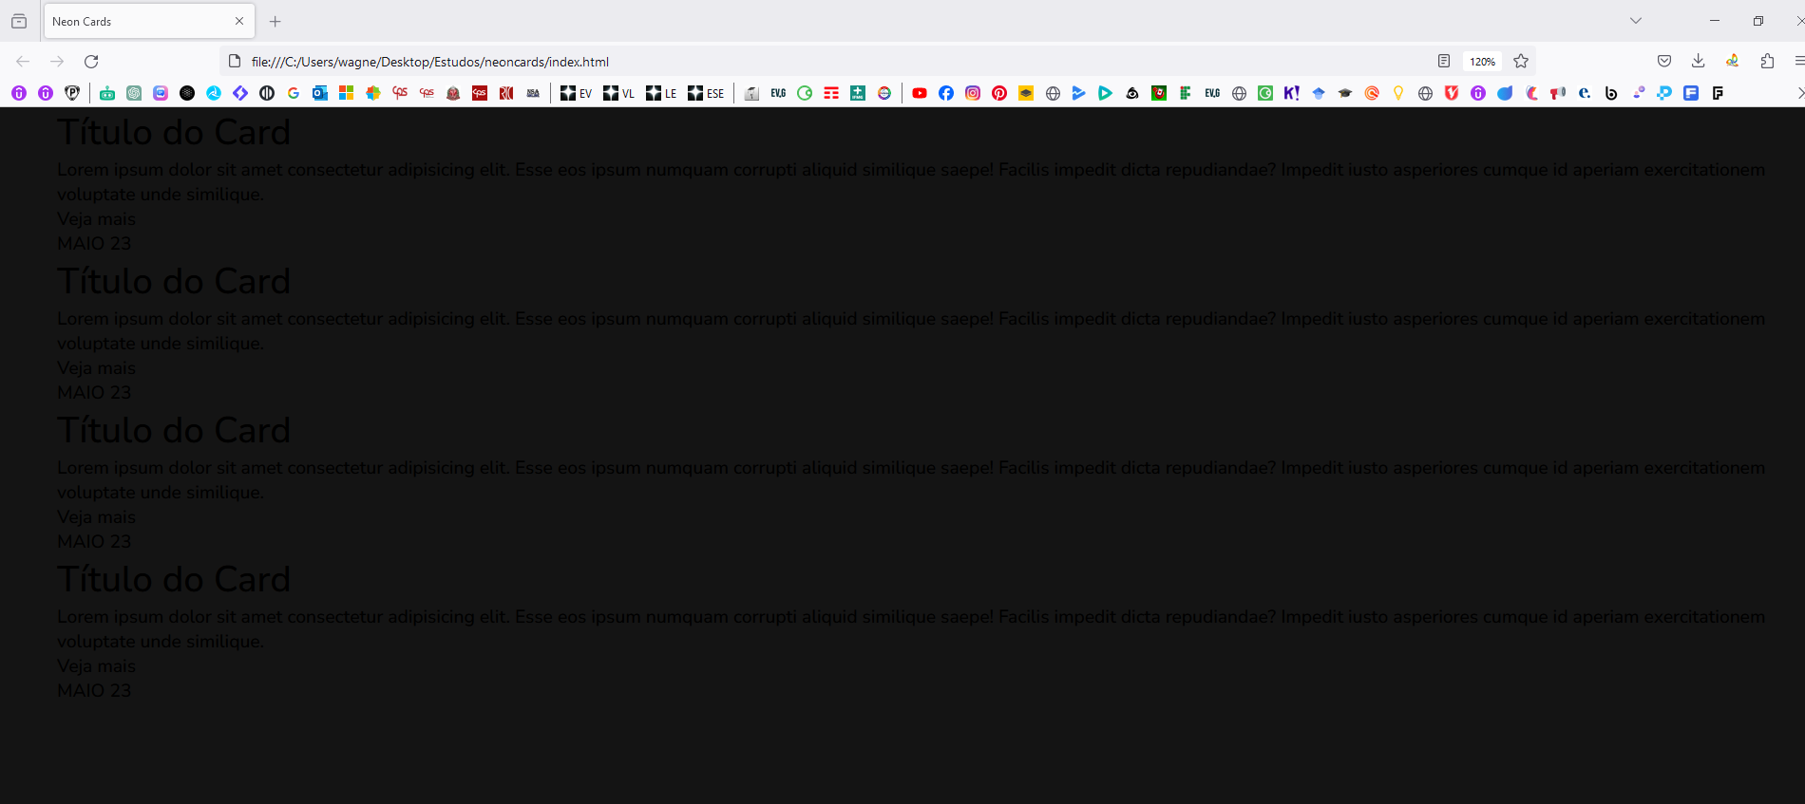
Implemente o arquivo style.css e acompanhe no navegador a evolução dos efeitos.

Slide 7
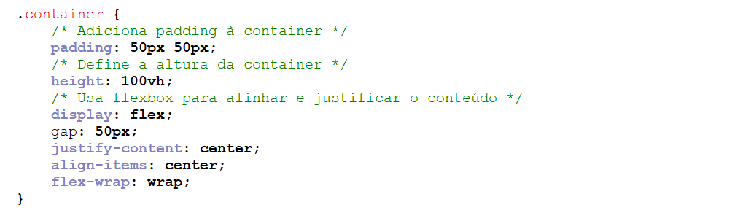
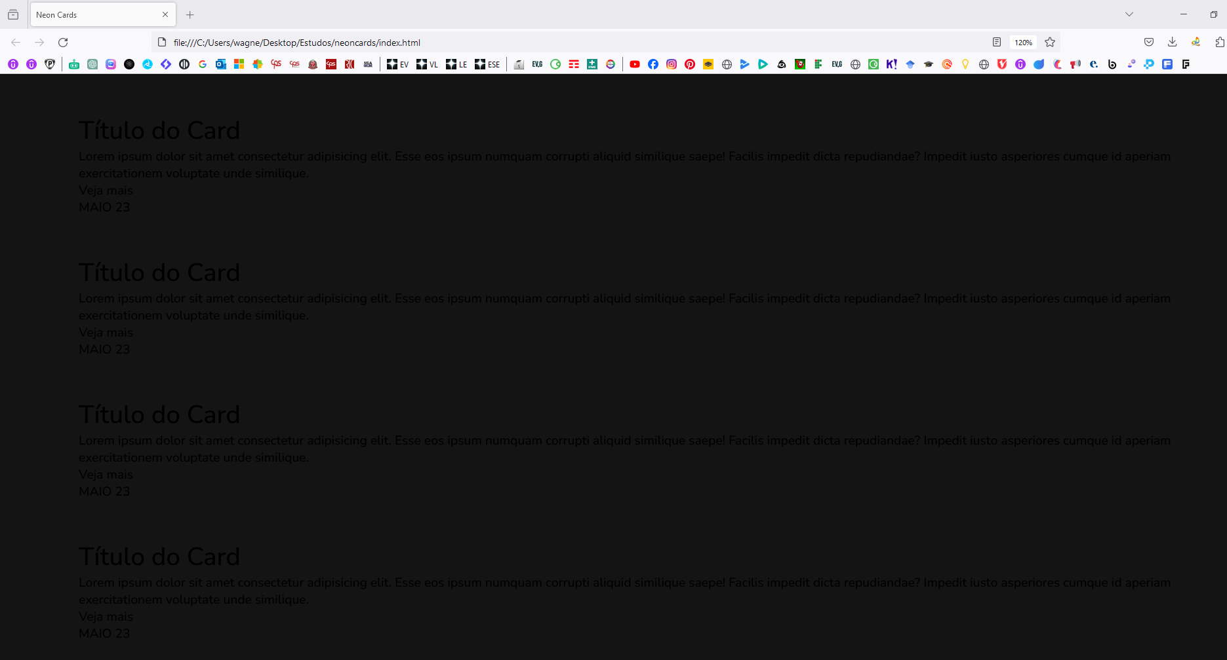
Implemente o arquivo style.css e acompanhe no navegador a evolução dos efeitos.

Slide 8
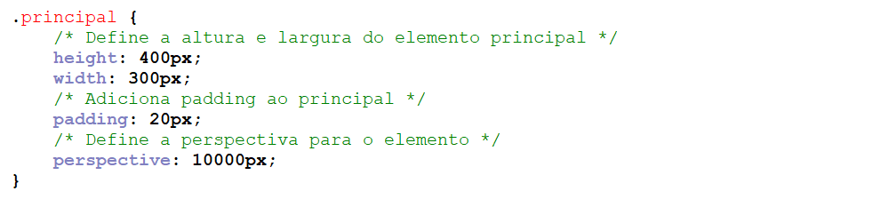
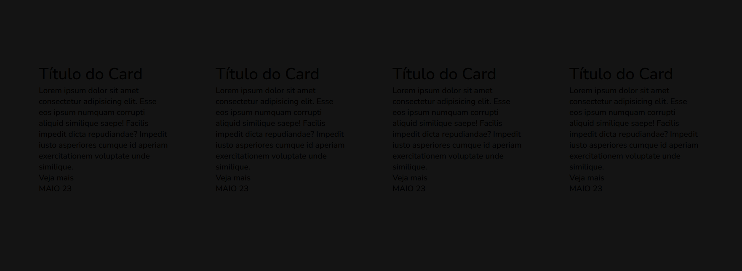
Implemente o arquivo style.css e acompanhe no navegador a evolução dos efeitos.

Slide 9
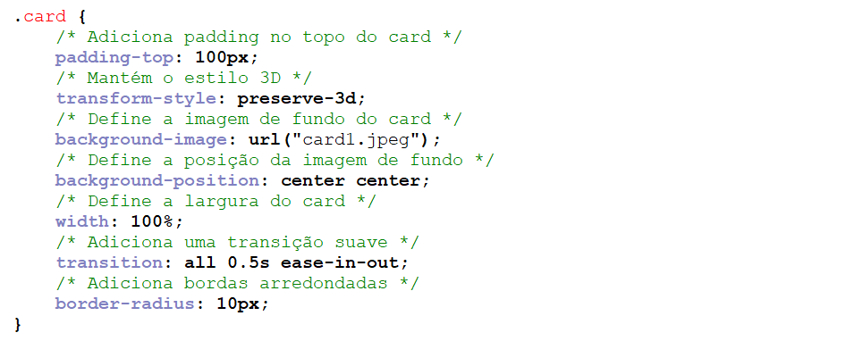
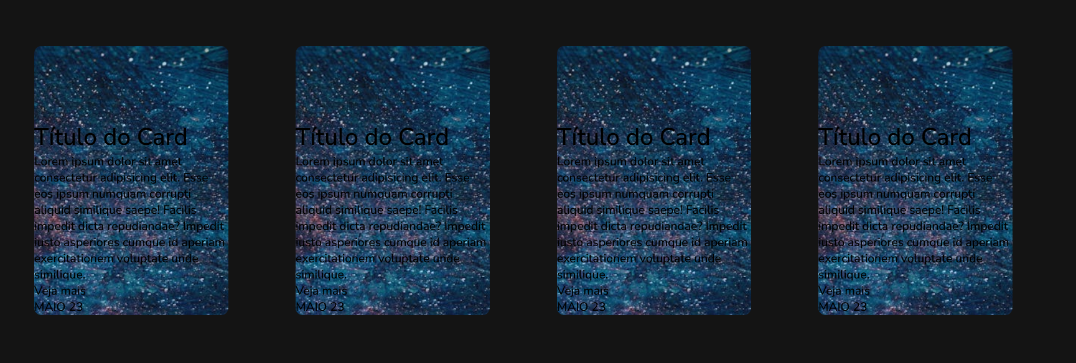
Implemente o arquivo style.css e acompanhe no navegador a evolução dos efeitos.

Slide 10
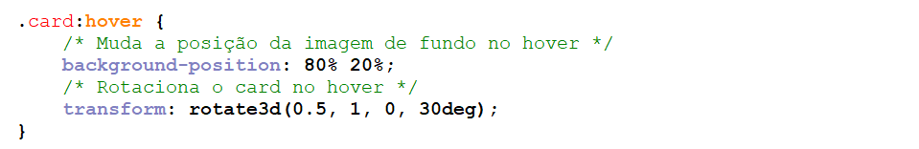
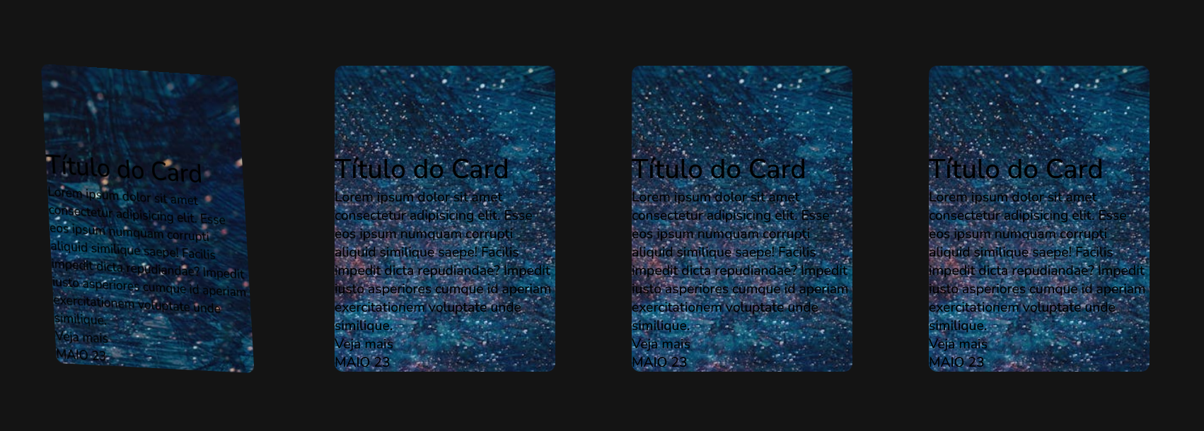
Implemente o arquivo style.css e acompanhe no navegador a evolução dos efeitos.

Slide 11
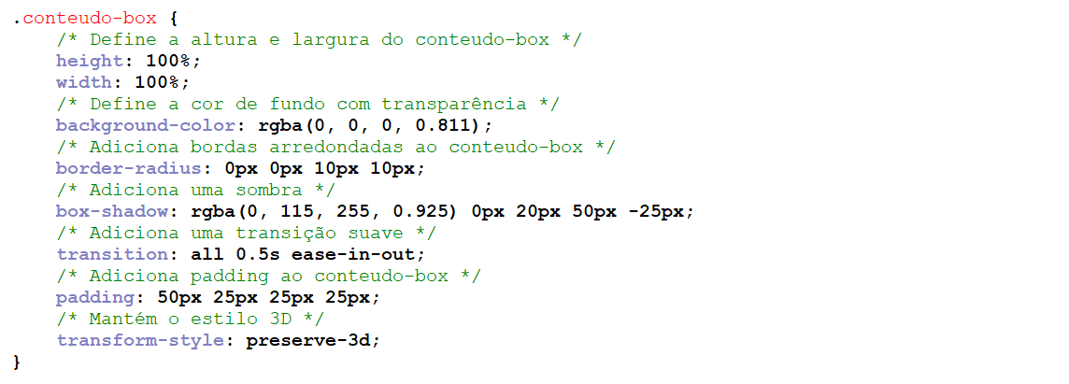
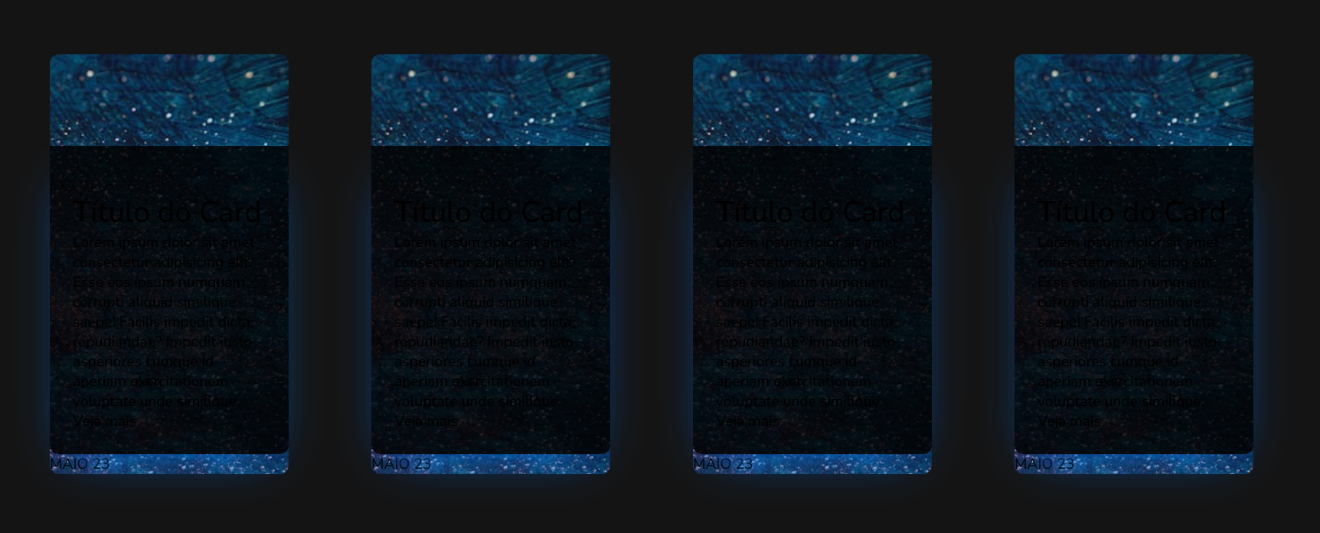
Implemente o arquivo style.css e acompanhe no navegador a evolução dos efeitos.

Slide 12
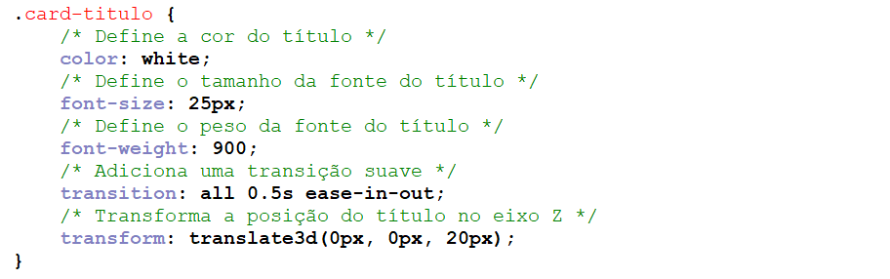
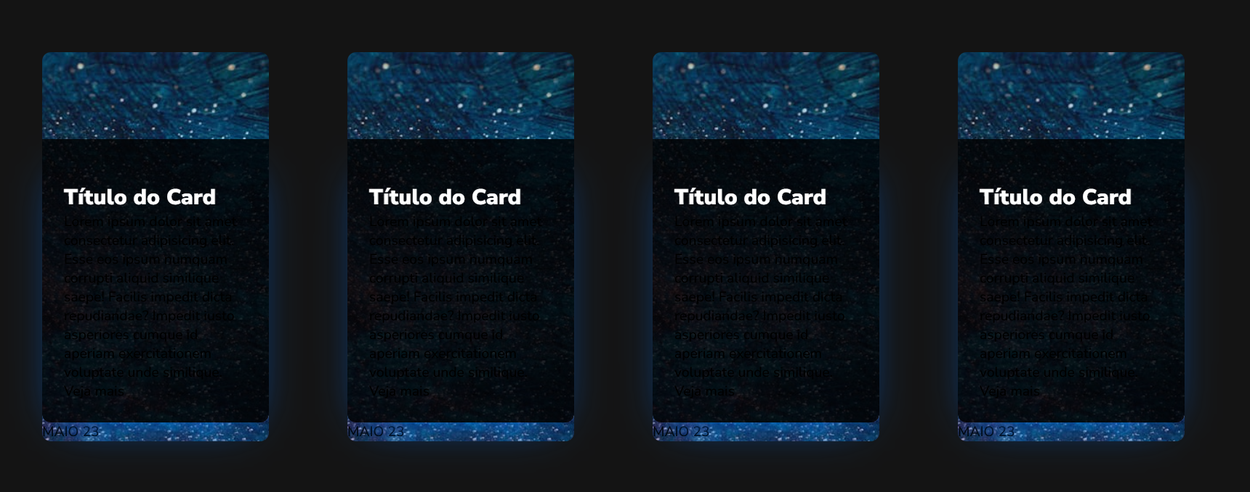
Implemente o arquivo style.css e acompanhe no navegador a evolução dos efeitos.

Slide 13
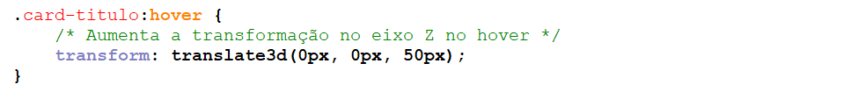
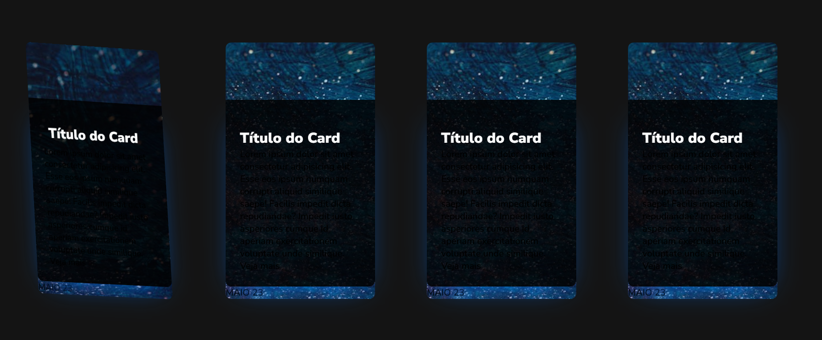
Implemente o arquivo style.css e acompanhe no navegador a evolução dos efeitos.

Slide 14
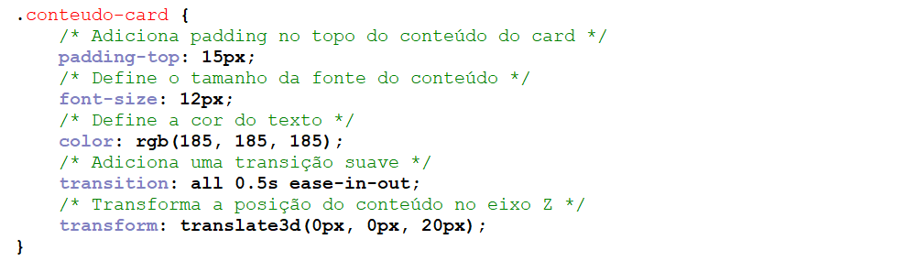
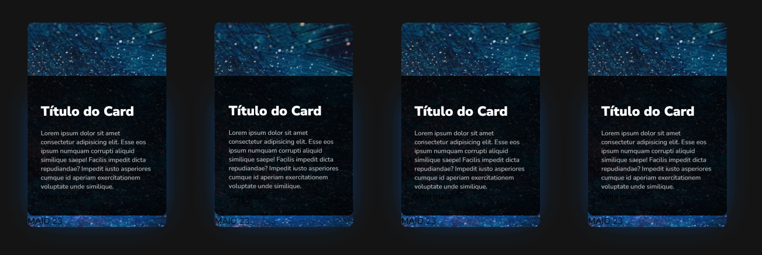
Implemente o arquivo style.css e acompanhe no navegador a evolução dos efeitos.

Slide 15
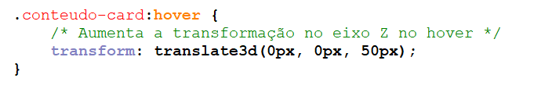
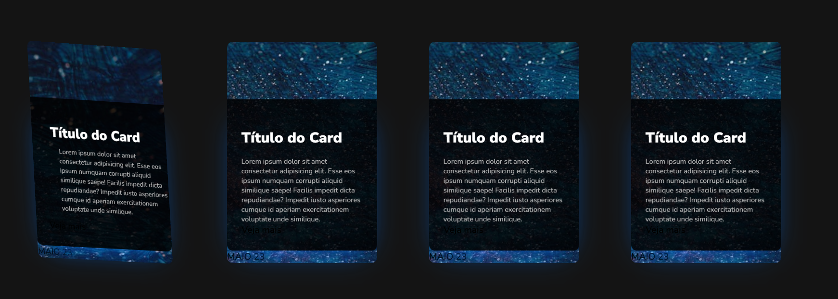
Implemente o arquivo style.css e acompanhe no navegador a evolução dos efeitos.

Slide 16
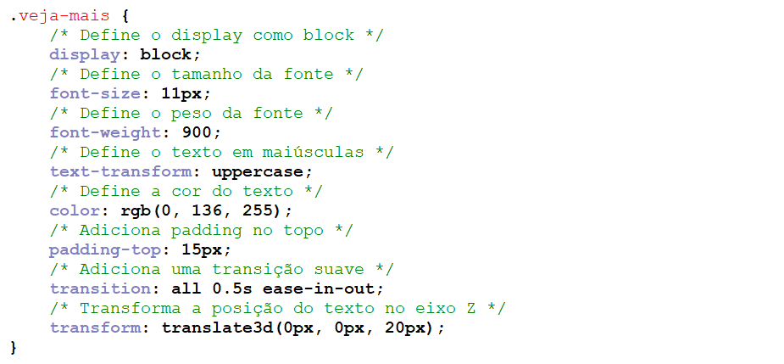
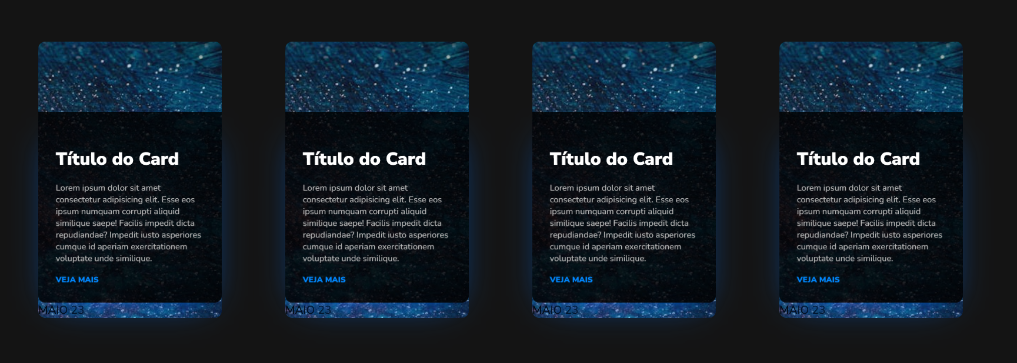
Implemente o arquivo style.css e acompanhe no navegador a evolução dos efeitos.

Slide 17
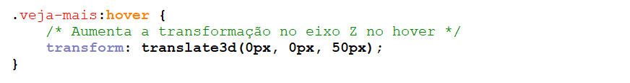
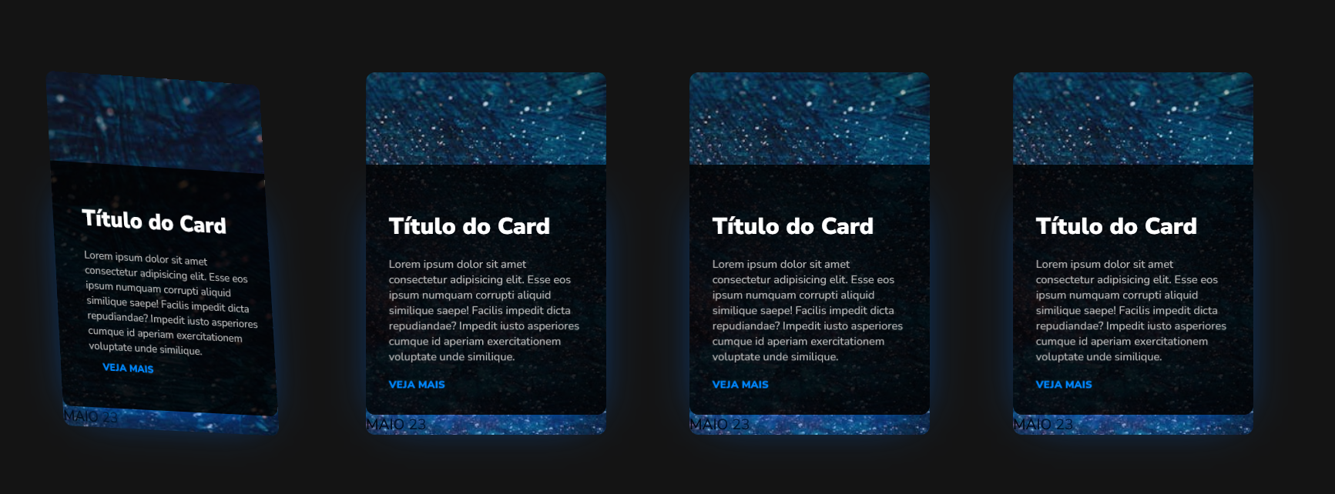
Implemente o arquivo style.css e acompanhe no navegador a evolução dos efeitos.

Slide 18
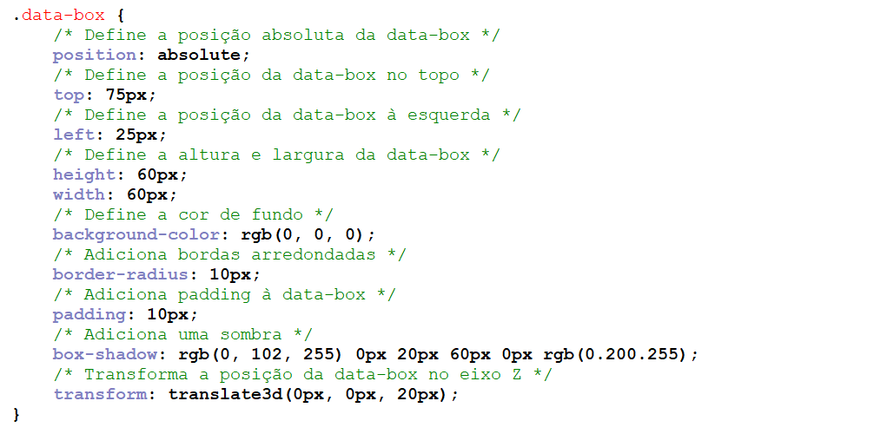
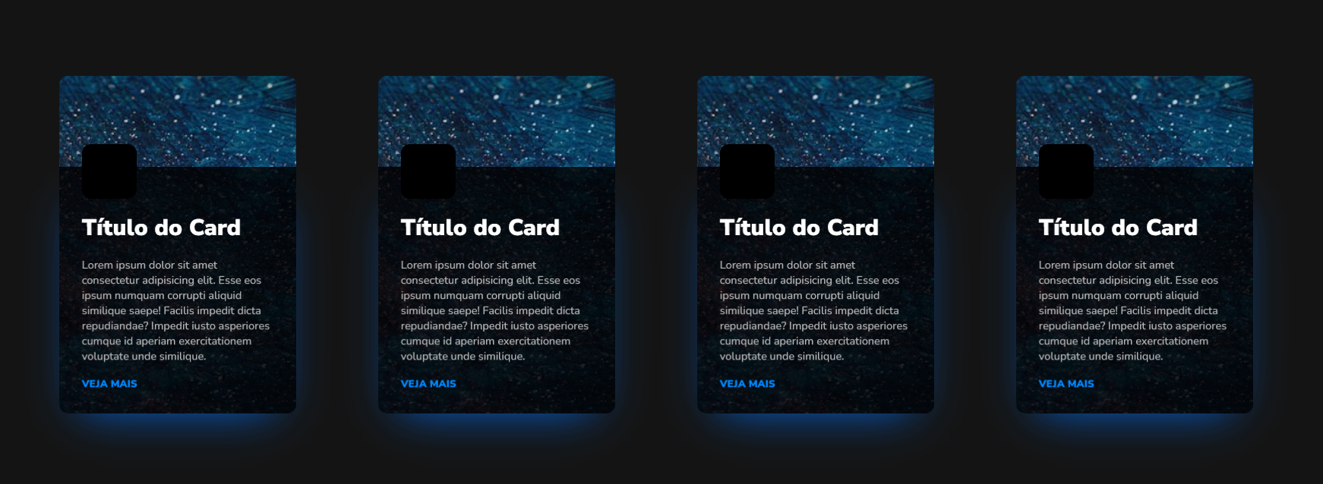
Implemente o arquivo style.css e acompanhe no navegador a evolução dos efeitos.

Slide 19
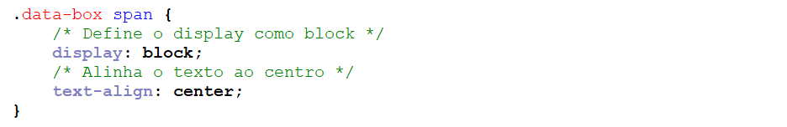
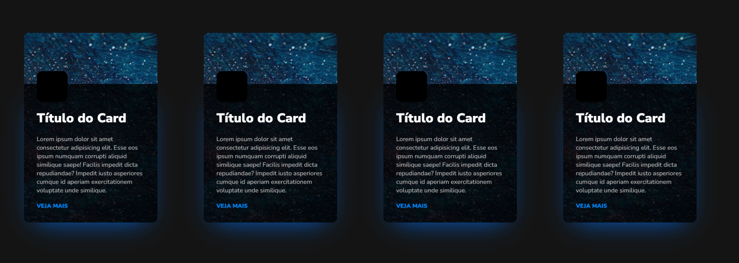
Implemente o arquivo style.css e acompanhe no navegador a evolução dos efeitos.

Slide 20
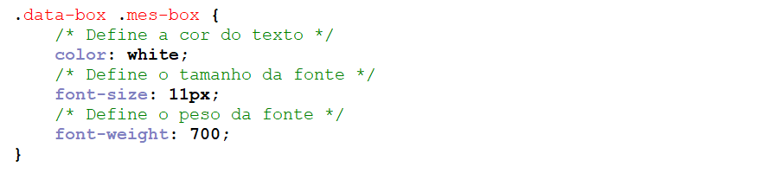
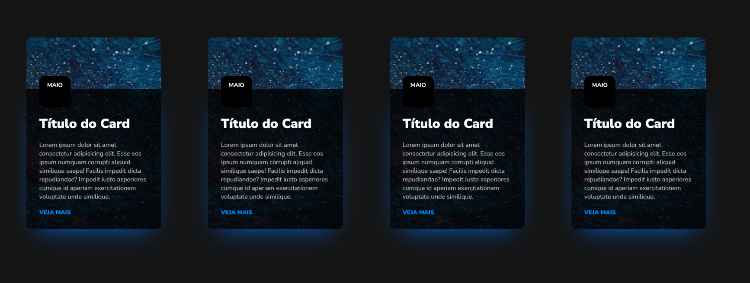
Implemente o arquivo style.css e acompanhe no navegador a evolução dos efeitos.

Slide 21
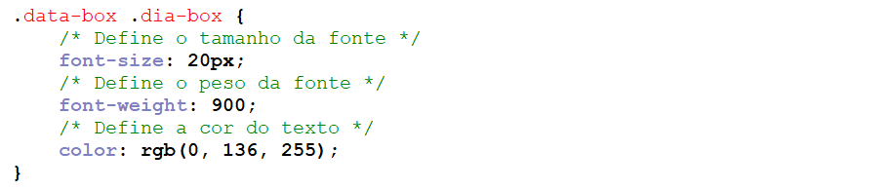
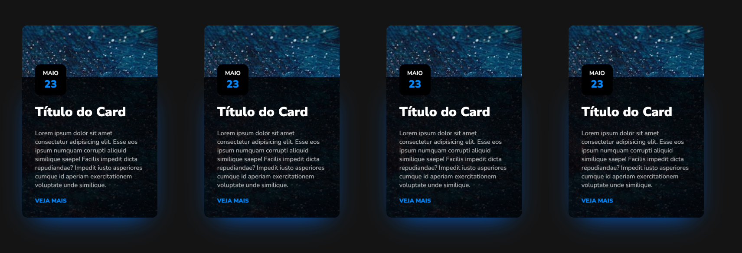
Implemente o arquivo style.css e acompanhe no navegador a evolução dos efeitos.

Slide 22
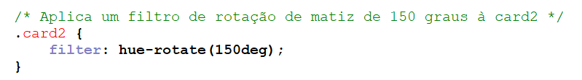
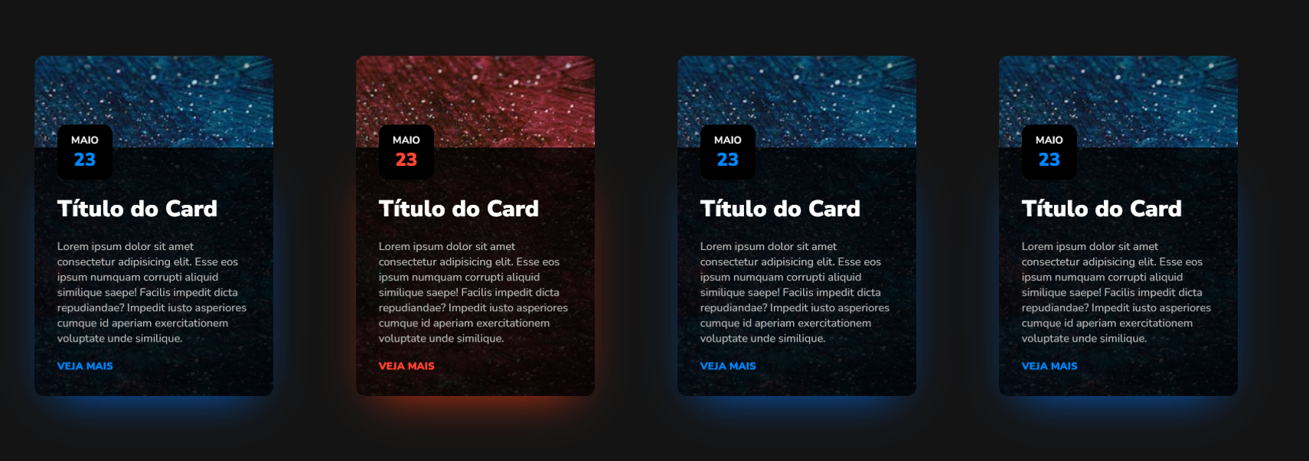
Implemente o arquivo style.css e acompanhe no navegador a evolução dos efeitos.

Slide 23
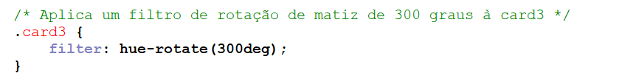
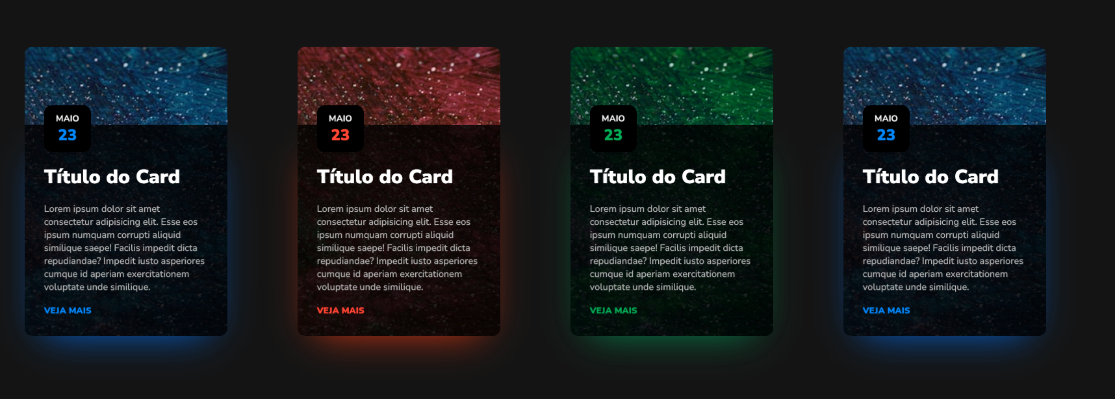
Implemente o arquivo style.css e acompanhe no navegador a evolução dos efeitos.

Slide 24
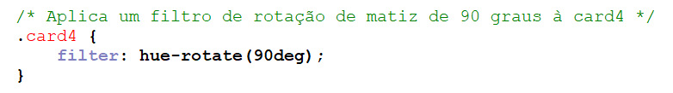
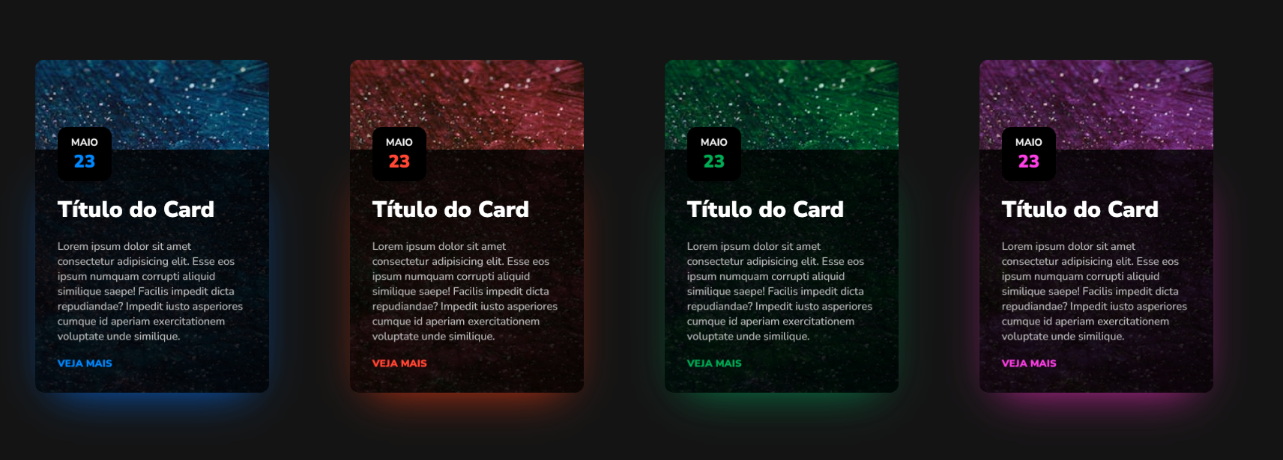
Implemente o arquivo style.css e acompanhe no navegador a evolução dos efeitos.

Slide 25
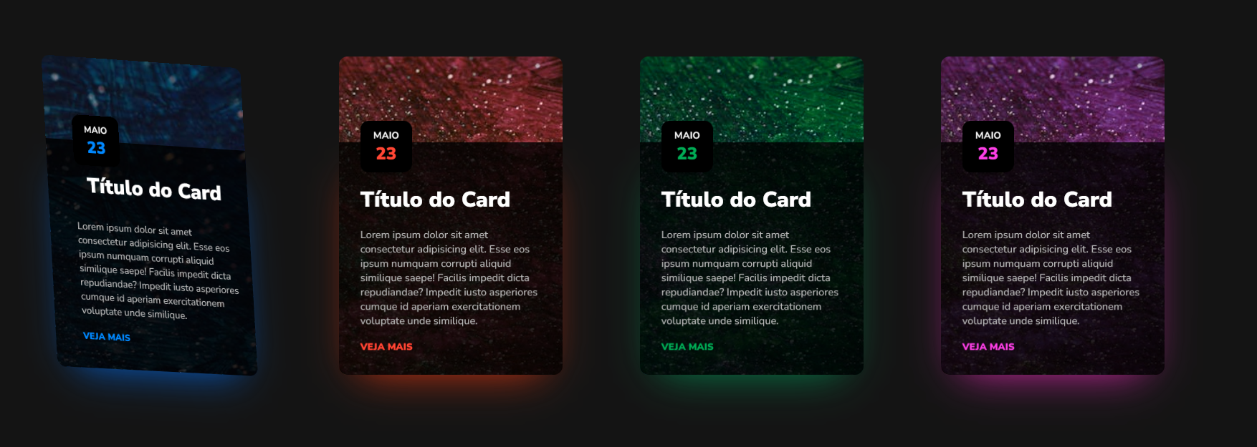
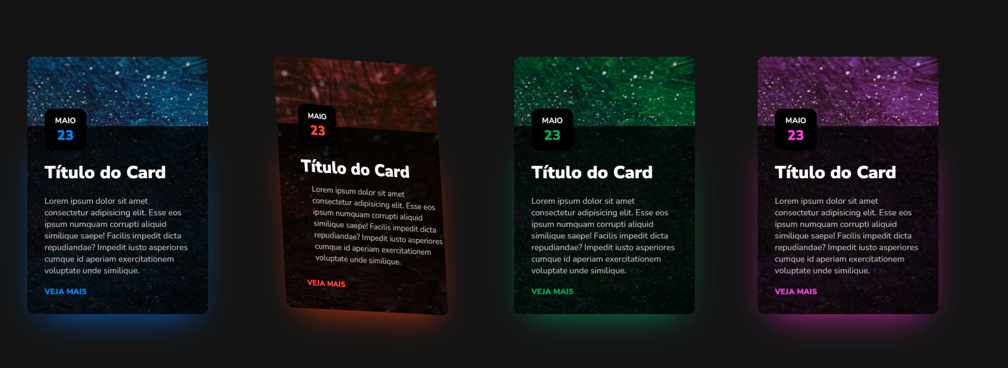
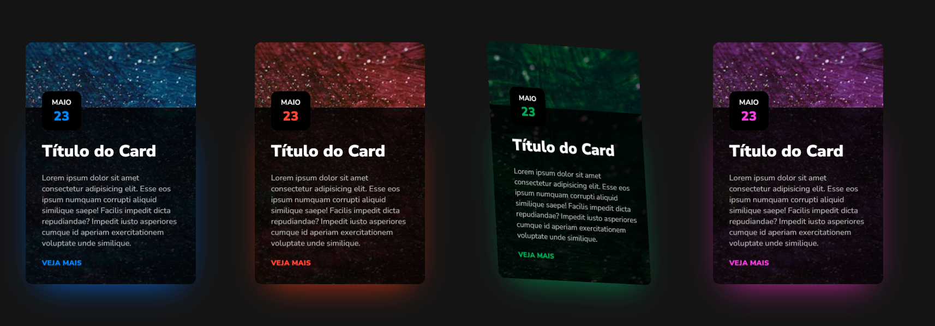
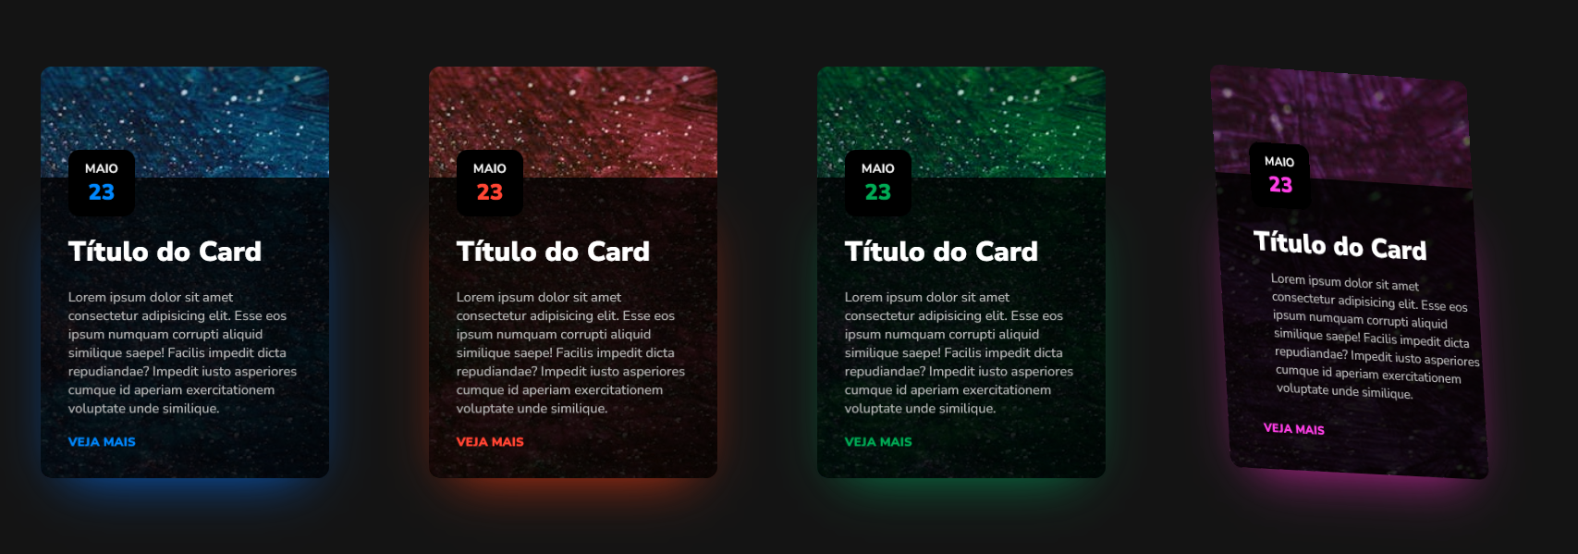

Slide 26
Agora que você implementou e aprendeu a aplicar os efeitos, customize essa página, escolha um tema e crie conteúdos livres para:
Header
Main (5 cards)
Footer
Você pode utilizar todos os recursos abordados nas aulas de Programação Web.
Finalizada a tarefa, compacte a pasta e anexe no Teams.

